Slide 1

Eléments principaux à retenir sur le programme SUN-ES
ARS Bourgogne Franche Comte
Eléments principaux à retenir sur SUN-ES

Slide 2
Programme SUN-ES
 | Financement forfaitaire à l’atteinte de cibles d’usage (programme SUN-ES)
Objectif | Encourager l’usage des outils socle que sont INS / DMP / MSS en lien avec l’ouverture de Mon Espace Santé (janvier 2022)
Découpage | Volet 1 : Alimentation du DMP Domaine Documents de sortie Domaine Biologie Domaine Imagerie Volet 2 : Alimentation de la MSS citoyenne et professionnelle – A définir à l’automne 2021
Temporalité | Septembre 2021 – Décembre 2023
Gestionnaire des candidatures | ARS / DGOS / DNS
Gestionnaire des versements | Caisse des Dépôts
Destinataire du financement | Etablissement sanitaire

Slide 3
Les grands principes du programme SUN-ES
SUN-ES = Ségur Usages Numériques en Etablissement de Santé
L’objectif est d’encourager l’usage des outils socles que sont l’INS / le DMP / la MSS en lien avec l’ouverture de Mon Espace Santé (T1 2022).
C’est un financement direct aux établissements sanitaires conditionné au respect de critères d’éligibilité, à l’atteinte de six prérequis et de cibles d’usage.
Le programme SUN-ES se place dans la continuité du programme HOPEN. L’attribution par le passé de financements Hôpital numérique ou HOP’EN ne constitue pas de critères d’exclusion au programme SUN-ES pour les établissements ayant bénéficié de ces précédents programmes.
Le programme SUN-ES s’inscrit dans les grands principes du volet numérique du Ségur et particulièrement celui d’une vision centrée sur les usages et d’une dimension inclusive pour l’ensemble des établissements sanitaires
Au niveau régional ce programme est opéré par les ARS et piloté nationalement par la DGOS et la DNS.

Slide 4

Enveloppe disponible à l’échelle de la région Bourgogne Franche Comté
Volet 1 – Alimentation du DMP 6,37 M€
Domaine « Documents de sortie » 4,96 M€
Domaine « Biologie » 0,44 M€
1,41 M€
Domaine « Imagerie » 0,97 M€
Les informations concernant le programme SUN-ES sont disponibles sur une page dédiée du site de la DGOS : https://solidarites-sante.gouv.fr/systeme-de-sante-et-medico-social/segur-de-la-sante/sun-es
Le montant du forfait est calculé sur la base de l’activité combinée de chaque établissement issue des données (SAE) 2019 et (PMSI) 2019 en fonction du domaine demandé
Nota : un outil excel est disponible pour simuler le montant du forfait

Slide 5
Six prérequis comme critère d’entrée pour se porter candidat
Volet 1 – Tout domaine
La plupart des prérequis sont repris du programme HOP’EN. Tous les prérequis doivent être atteints par l’établissement pour se porter candidat :
2 prérequis d’identitovigilance :
  une cellule d’identitovigilance opérationnelle (idem HOPEN P1.2)
  l’appropriation du référentiel national d’identitovigilance RNIV 1 et RNIV 2 (nouvel indicateur Ségur)
2 prérequis de sécurité :
  présence d’une politique de sécurité comprenant la sensibilisation des PS et d’un plan d’action SSI réalisé ainsi que l’existence d’un responsable sécurité (idem HOPEN P2.4)
  réalisation d’un audit externe de cybersurveillance au sein de l’établissement (idem P.5 avec audit fait)
    NB : Tolérance pour la 1re fenêtre de financement.
2 prérequis relevant de l’échange et du partage d’informations :
  La capacité du SIH à alimenter le DMP (idem HOPEN P4.1)
  L’existence d’une messagerie opérationnelle intégrée à l’espace de confiance MS Santé (idem HOPEN P4.3)
Le dossier de candidature est validé lorsque le dossier est complet et que les 6 prérequis sont atteints

Slide 6
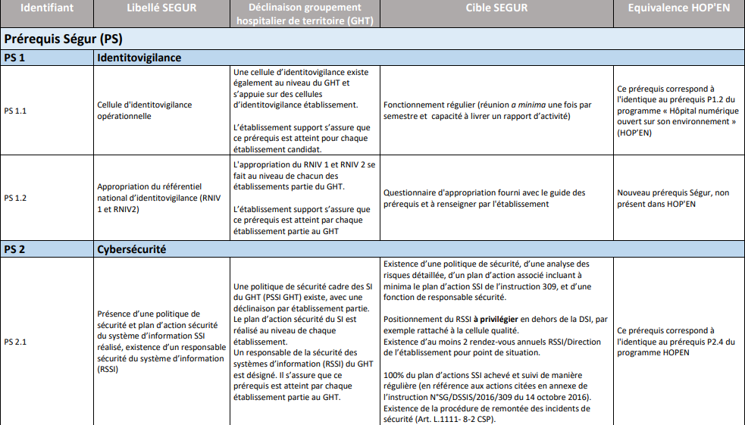
Le détail des prérequis

Slide 7
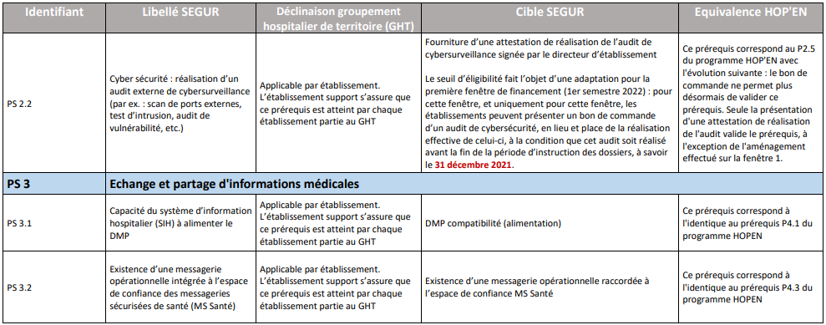
Le détail des prérequis

Slide 8
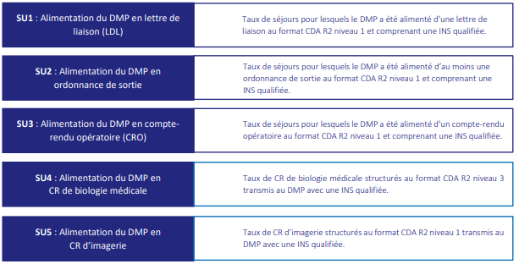
Les domaines d’usage
Domaine 1 : documents de sortie SU1 – SU2 – SU3 (bonus 10%)
Domaine 2 : domaine Biologie SU4 (domaine ouvert aux ES disposant d’un laboratoire de biologie médicale en propre (même fines juridique que l’ES)
Domaine 3 : domaine Imagerie SU5 (domaine ouvert aux ES disposant d’un plateau techniques d’imagerie en propre (même fines juridique que l’ES)

Slide 9
Des cibles progressives et des forfaits dégressifs au fil des fenêtres
Volet 1 – Tout domaine
Deux principes qui incitent les établissements à candidater rapidement
1er La progressivité des cibles d’usage
2ème dégressivité des forfaits
Fenêtre de candidature
Fenêtre 1
S1 2022
Fenêtre 2
S2 2022
Fenêtre 3
S1 2023
Fenêtre 4
S2 2023
Alimentation du DMP en lettre de liaison (LDL)
49%
59%
64%
69%
Domaine 1
Documents de sortie
Alimentation du DMP en ordonnance de sortie
40%
48%
59%
63%
Alimentation du DMP en compte rendu opératoire (CRO)
49%
59%
64%
69%
Domaine 2 Biologie
Alimentation du DMP en CR de biologie
(CDA R2 niveau 3)
45%
54%
59%
63%
Domaine 3 Imagerie
Alimentation du DMP en CR d’imagerie
45%
54%
59%
63%
Fenêtre de candidature
Fenêtre 1
S1 2022
Fenêtre 2
S2 2022
Fenêtre 3
S1 2023
Fenêtre 4
S2 2023
Fenêtre 1
S1 2022
Fenêtre 2
S2 2022
Fenêtre 3
S1 2023
Fenêtre 4
S2 2023
Dégressivité des forfaits
Fenêtre 1
S1 2022
Forfait pour l’ES
100%
Fenêtre 2
S2 2022
Fenêtre 3
S1 2023
Fenêtre 4
S2 2023
Forfait pour l’ES
90%
Forfait pour l’ES
85%
Forfait pour l’ES
80%

Slide 10
Présentation du dispositif de candidature
Volet 1 – Tout domaine
  Le calendrier du programme prévoit 4 fenêtres de financement, soit une fenêtre de financement par semestre.
  Pour chaque fenêtre de financement, est prévue :
  Une période de candidature pour les établissements, d’une durée de 2 mois chacune ;
  Une période d’instruction des ARS, d’une durée de 4 mois maximum (entre le dépôt des dossiers et la communication des dossiers retenus).
  Une période de mise en œuvre (5 mois + 1 mois d’observation des indicateurs)
Sept.
Oct.
2021
Nov.
Dec.
Jan.
Fév.
Mars
Avril
Mai
Juin
2022
Juil.
Août
Sept.
Oct.
Nov.
Dec.
Jan.
Fév.
Mars
Avril
Mai
Juin
2023
Juil.
Août
Sept.
Oct.
Nov.
Dec.
2024
Jan.
Période de candidature
Volet 1
Sélection des candidatures
par les ARS et
contractualisation avec les ES
Fenêtre 1
Fenêtre de mesure de l'atteinte des cibles
Fenêtre 1
Fenêtre 2
Fenêtre 3
Fenêtre 4

Slide 11
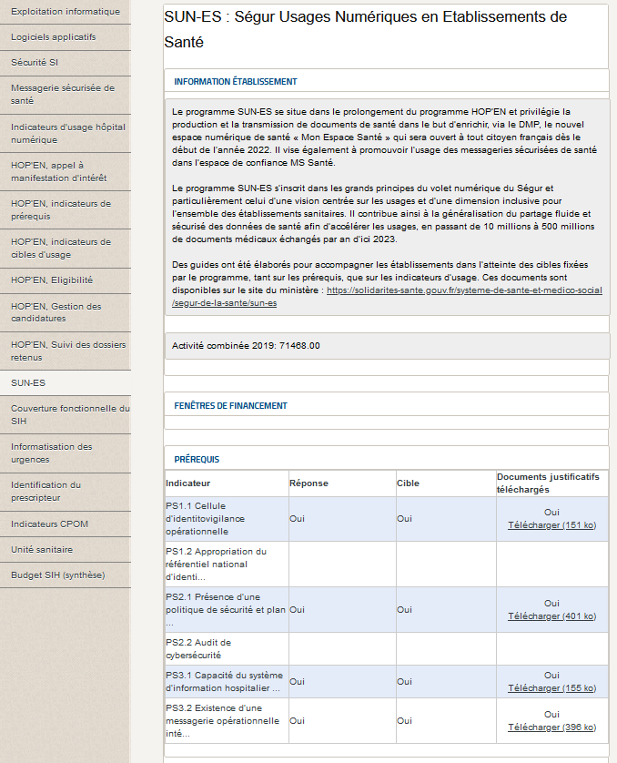
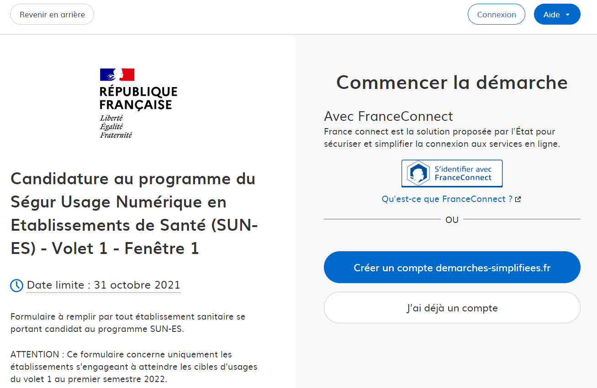
Dépôts des candidatures
Deux choses à faire :
Dépôt en ligne de la candidature sur le Plateforme « Démarche simplifiées » pour attester de l’atteinte des pré requis,
préciser le domaine proposé et remplir le questionnaire sur l’appropriation du référentiel national d’identitovigilance
RNIV 1 et RNIV 2 (annexe 1)
Saisie et chargement dans OSIS des justificatifs d’atteinte des prérequis (onglet SUN-ES)
(Pour les GHT, SDSI actualisé, indicateurs de convergence et justificatif de gouvernance commune en plus)
Mise à disposition d’un guide d’aide à l’utilisation de démarches simplifiées pour les ES, sur le site de la DGOS :
https://solidarites-sante.gouv.fr/IMG/pdf/sun-es__guide_d_utilisation_de_demarches-simplifiees_pour_les_es__vf.pdf

Slide 12
Contacts ARS Bourgogne Franche Comte
Patrice DINAIRE : ARS Bourgogne Franche Comté / département esante
patrice.dinaire@ars.sante.fr
ars-bfc-esante@ars.sante.fr
Internet ARS Bourgogne Franche Comté : https://www.bourgogne-franche-comte.ars.sante.fr/
(à venir)

